Slide 1
網頁新增 行事曆 操作方式

Slide 2
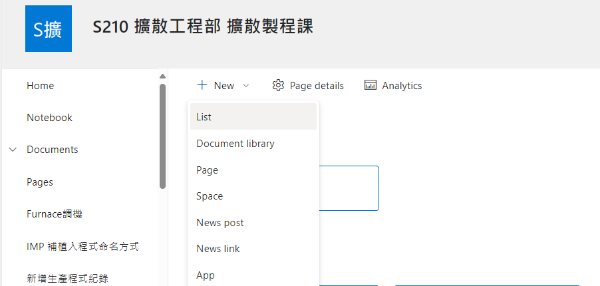
開啟網頁 新增行事曆設定
點擊 New

Slide 3
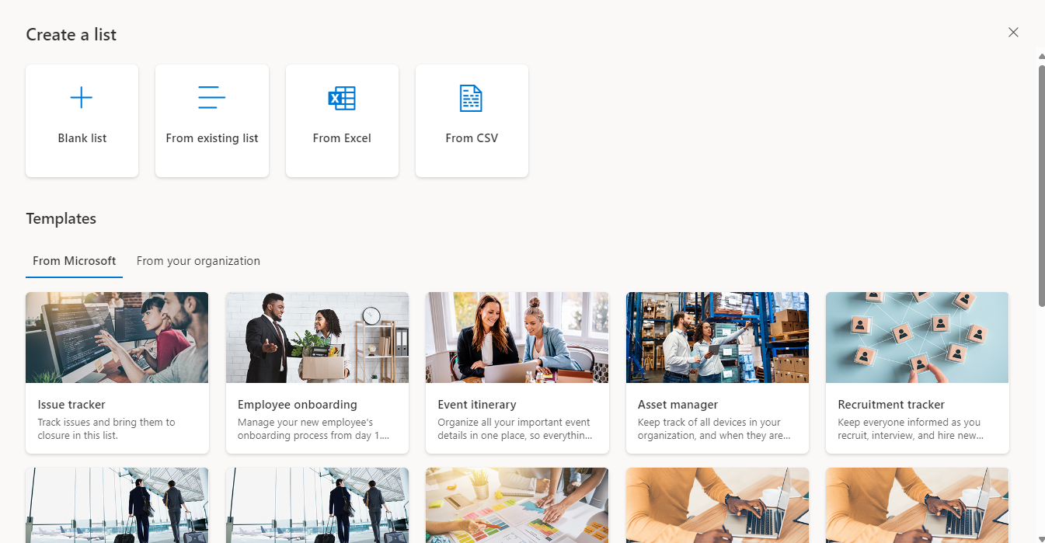
點擊 Blink list

Slide 4
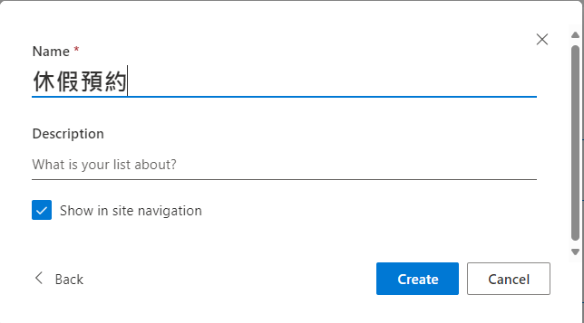
1
鍵入 Name
2
點擊 Create

Slide 5
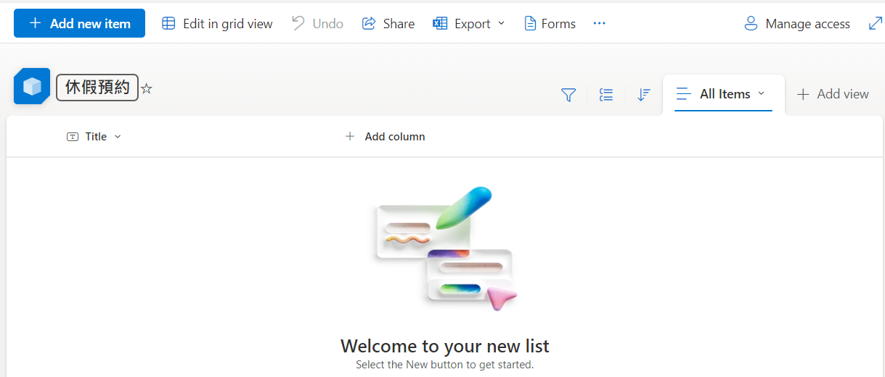
新增 休假預約 List

Slide 6
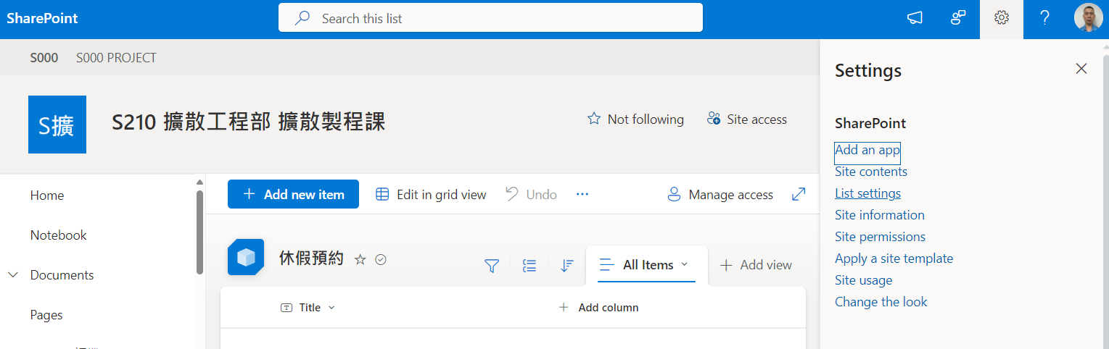
1
點擊 Settings
2
點選 List settings

Slide 7
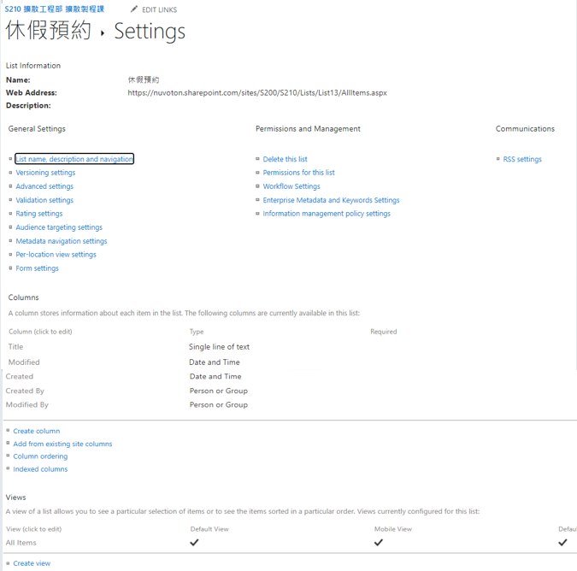
選擇是否顯示在儀表板

Slide 8
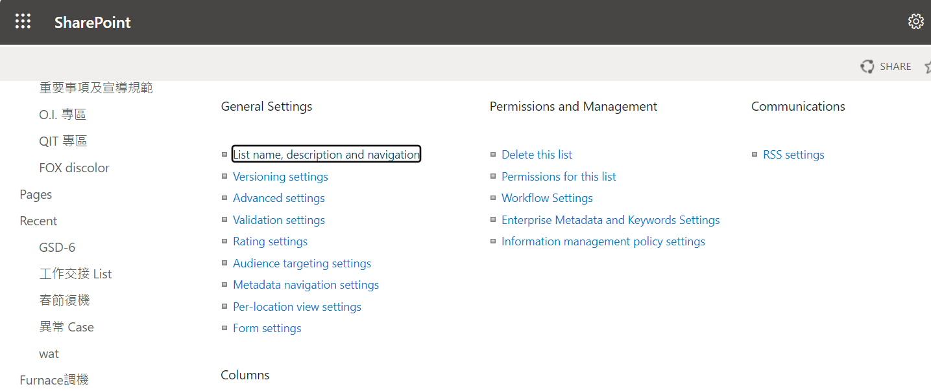
選擇是否顯示在儀表板

Slide 9
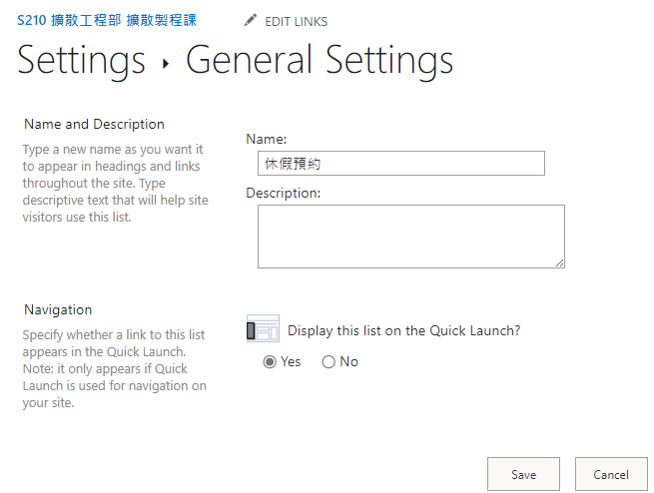
1
點選 Yes 顯示在儀表板
2
點擊 Save

Slide 10
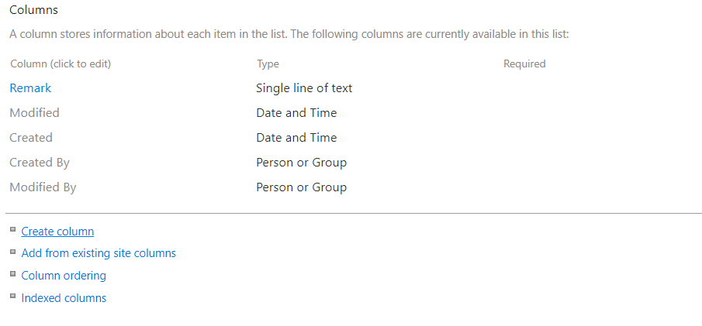
新增 行事曆 欄位設定
點擊 Create column

Slide 11
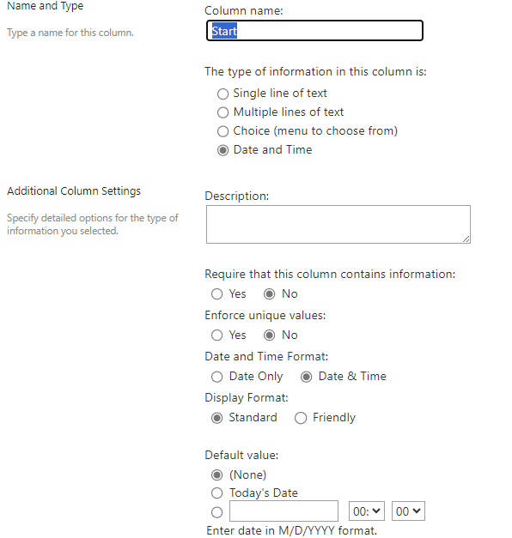
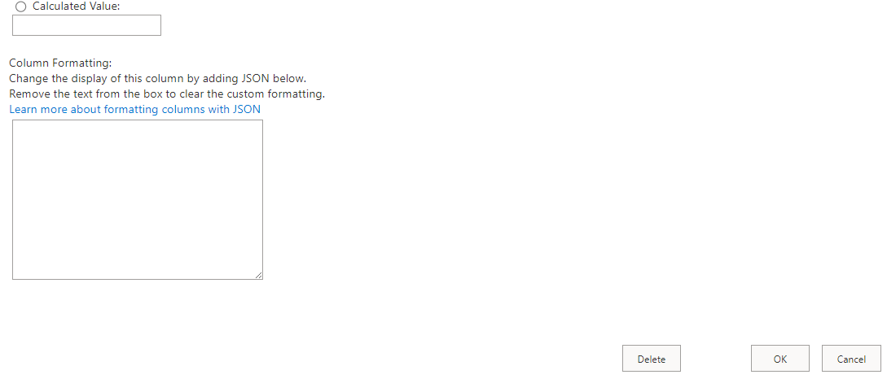
新增 行事曆 Start 欄位設定
1
鍵入 欄位名稱
2
點選 Date and Time
3
點擊 Ok

Slide 12
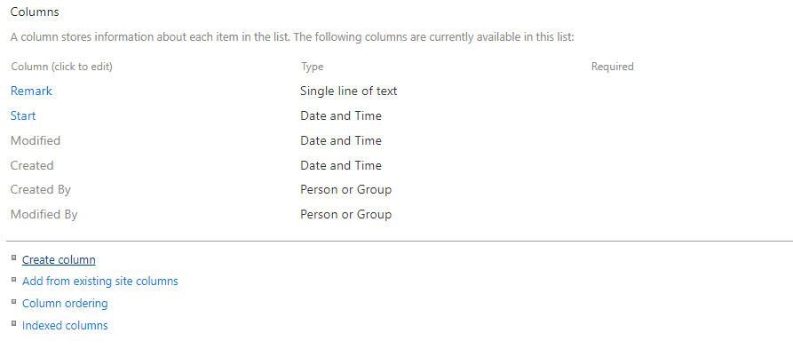
點擊 Create column

Slide 13
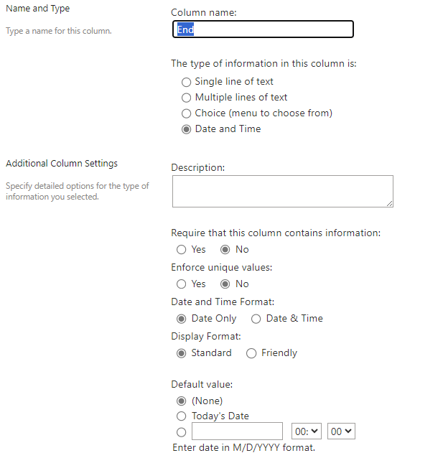
新增 行事曆 End 欄位設定
1
鍵入 欄位名稱
2
點選 Date and Time
3
點擊 Ok

Slide 14
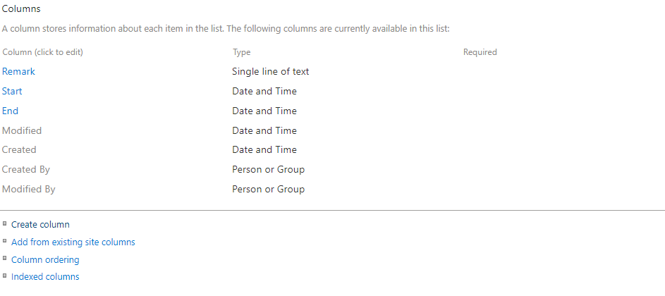
點擊 Create column

Slide 15
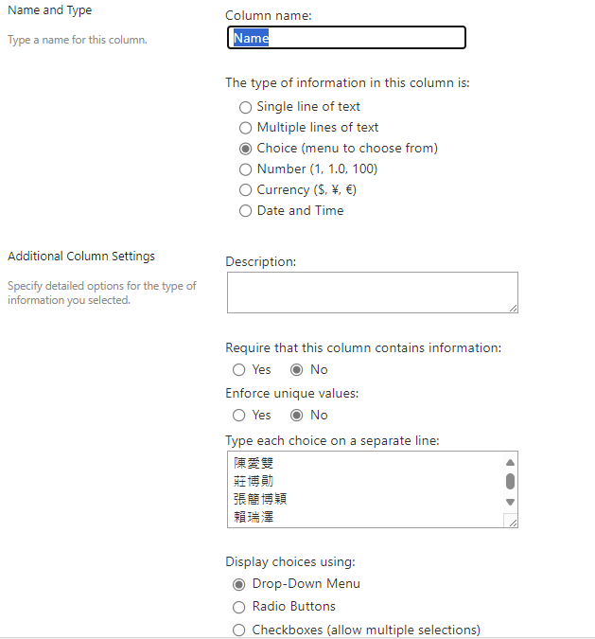
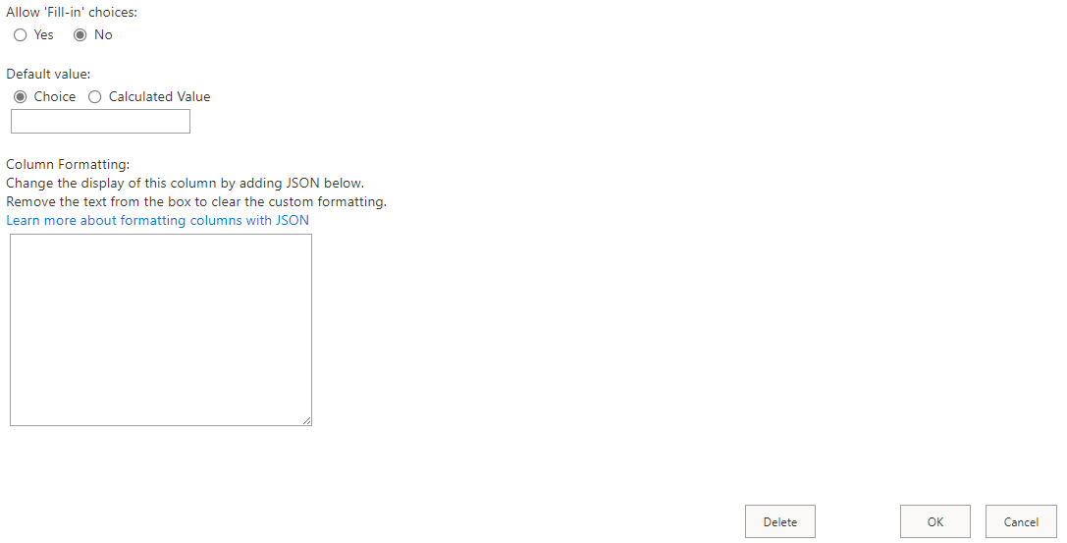
新增 行事曆 Neme 欄位設定
1
鍵入 欄位名稱
2
點選 Choice (menu to choose from)
可供選擇的選單
3
鍵入 人員名稱
4
點擊 Ok

Slide 16
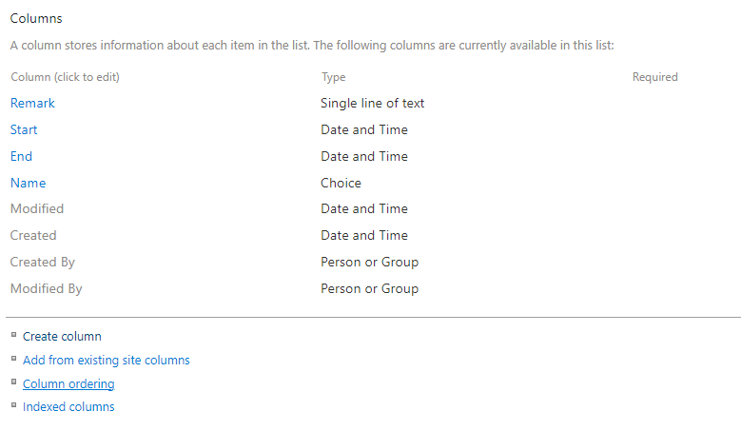
調整 行事曆 欄位順序 設定
點擊 Column Ordering

Slide 17
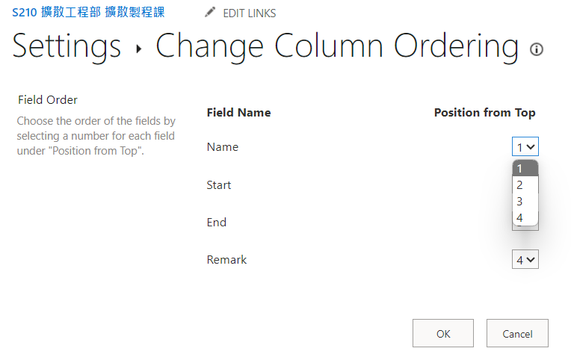
1
調整 Position from Top
2
點擊 Ok

Slide 18
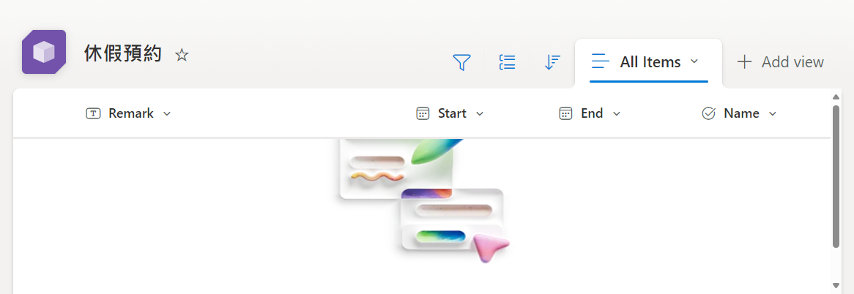
新增行事曆顯示方式
點擊 Add view

Slide 19
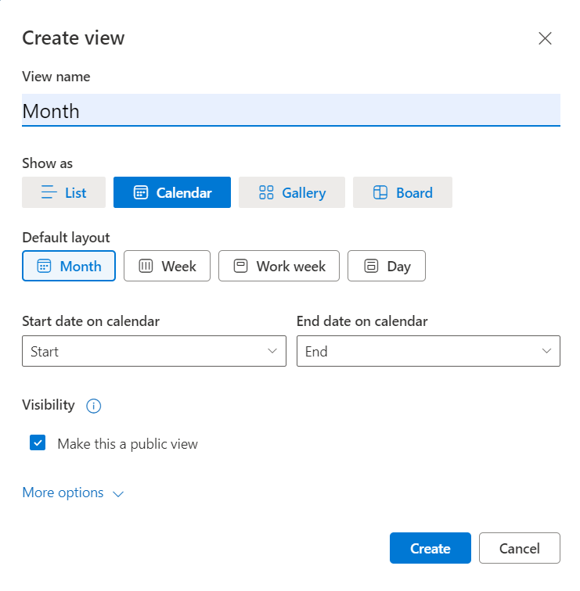
鍵入 名稱
選擇 Calendar
選擇 Month
選擇 Start / End
點擊 Create

Slide 20
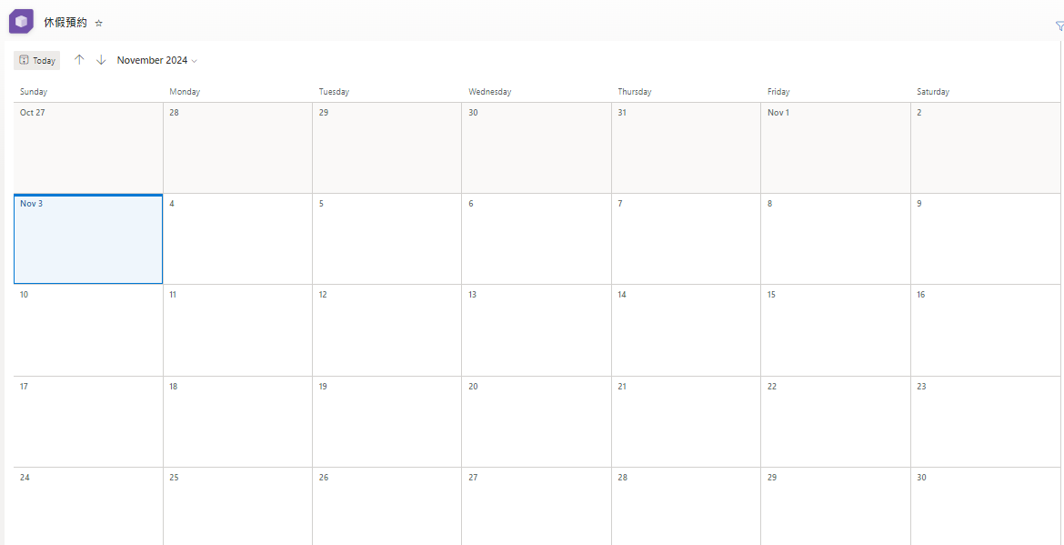
完成行事曆顯示

Slide 21
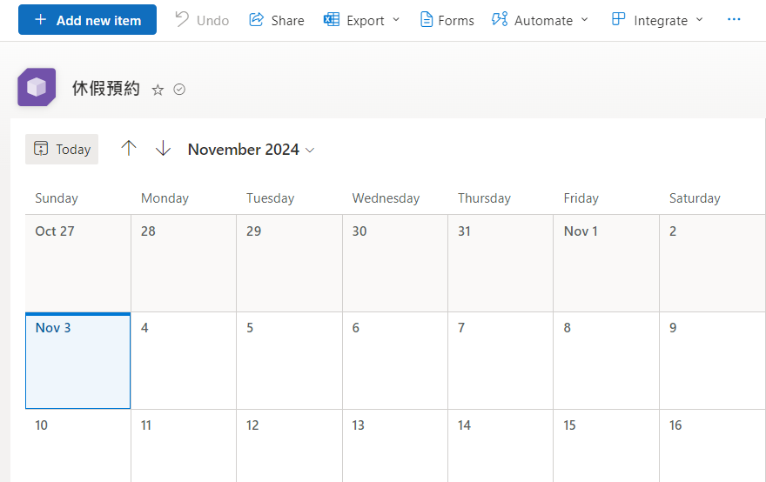
新增人員休假預約
點擊 Add new item

Slide 22
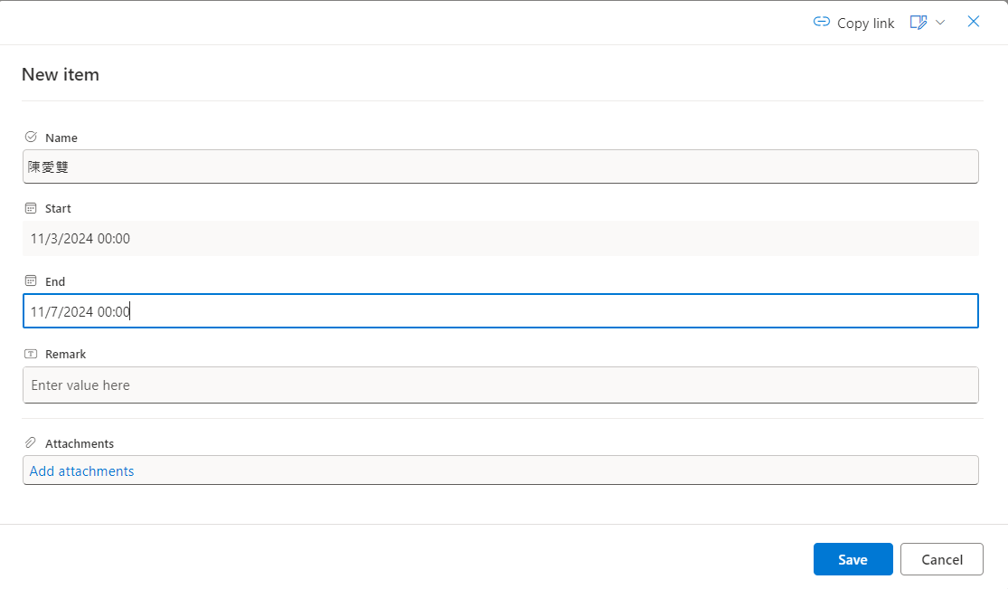
1
選取 Name / Start 日期 / End 日期
2
點擊 Save

Slide 23
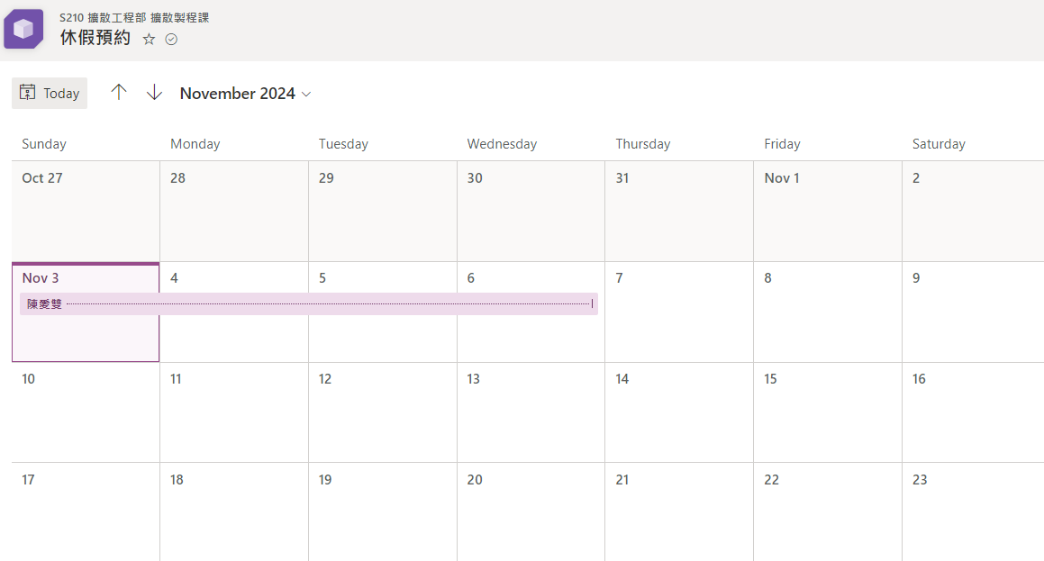
完成 休假預約

